Slide 1

SABD 2020-2021
Analisi di dati marittimi geo-spaziali con Flink/Storm
Lisa Trombetti - Alessandra Fanfano

Slide 2
Indice
Introduzione
Architettura
Ingestion
Queries
Visualizzazione
Performance
Conclusione

Slide 3
Introduzione
Query 1 – Calcolare per ogni cella del Mar Mediterraneo Occidentale il numero medio di navi militari, passeggeri, cargo e di altro tipo nell’arco di :
7 giorni
1 mese
Query 2 – Fornire una classifica delle 3 celle più frequentate nel Mar Mediterraneo occidentale e orientale divisi per mattina (00:00-11:59) e pomeriggio (12:00-23:59) nell’arco di:
7 giorni
1 mese
Query 3 – Fornire una classifica in tempo reale dei 5 viaggi con punteggio di percorrenza più alto nell’arco di:
1 ora
2 ore

Slide 4






Architettura
metrics report
visualization
dataset
output

Slide 5
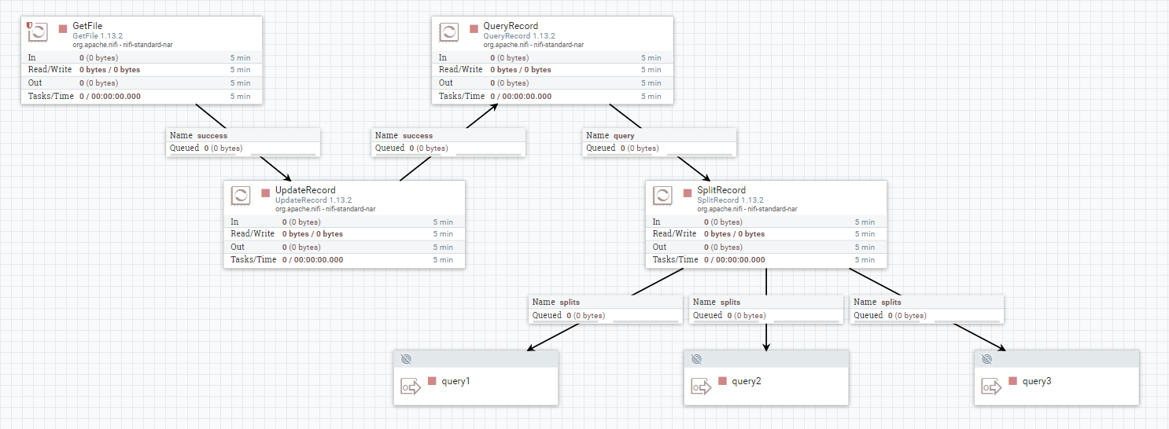
Ingestion

Slide 6
Queries
E’ stata realizzata una classe Record per mantenere tutti i dati necessari per l’esecuzione delle queries:
Id
Ship type
Lon
Lat
Cell id
Timestamp
Trip id
Sea type

Slide 7
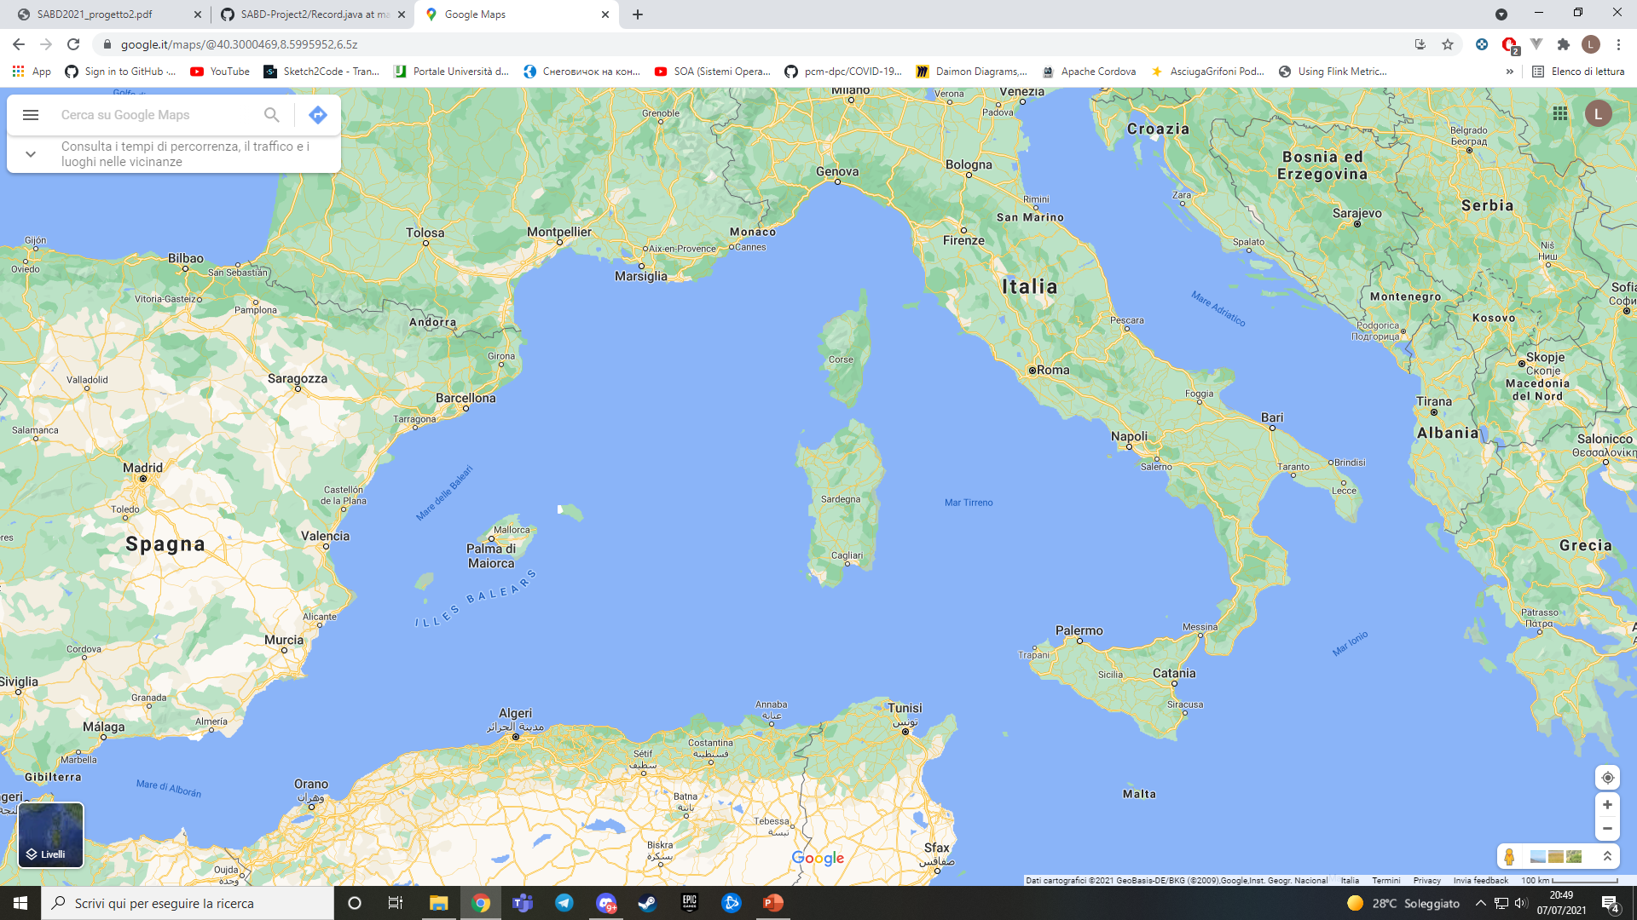
Queries: Sea Type

Slide 8
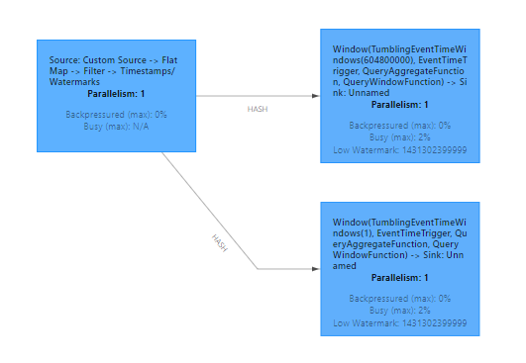
Queries: Query 1

Slide 9
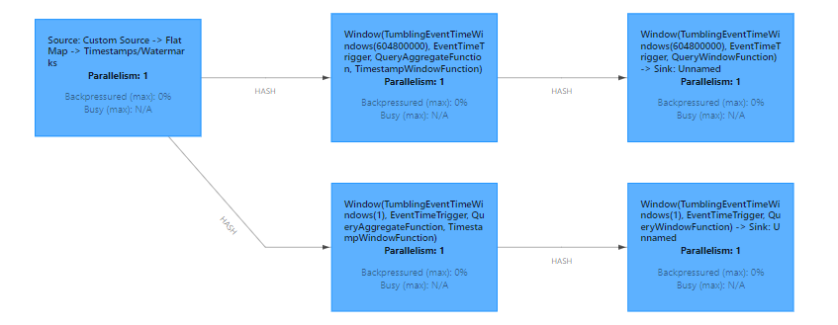
Queries: Query 2

Slide 10
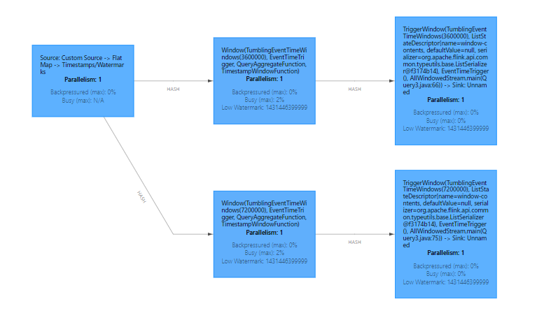
Queries: Query 3

Slide 11
Visualizzazione
Per la visualizzazione dei risultati è possibile utilizzare le dashboards di Grafana appositamente realizzate:
SABD_2 : risultati delle queries
SABD_2 metrics : metriche del jobmanager ottenute da Graphite

Slide 12
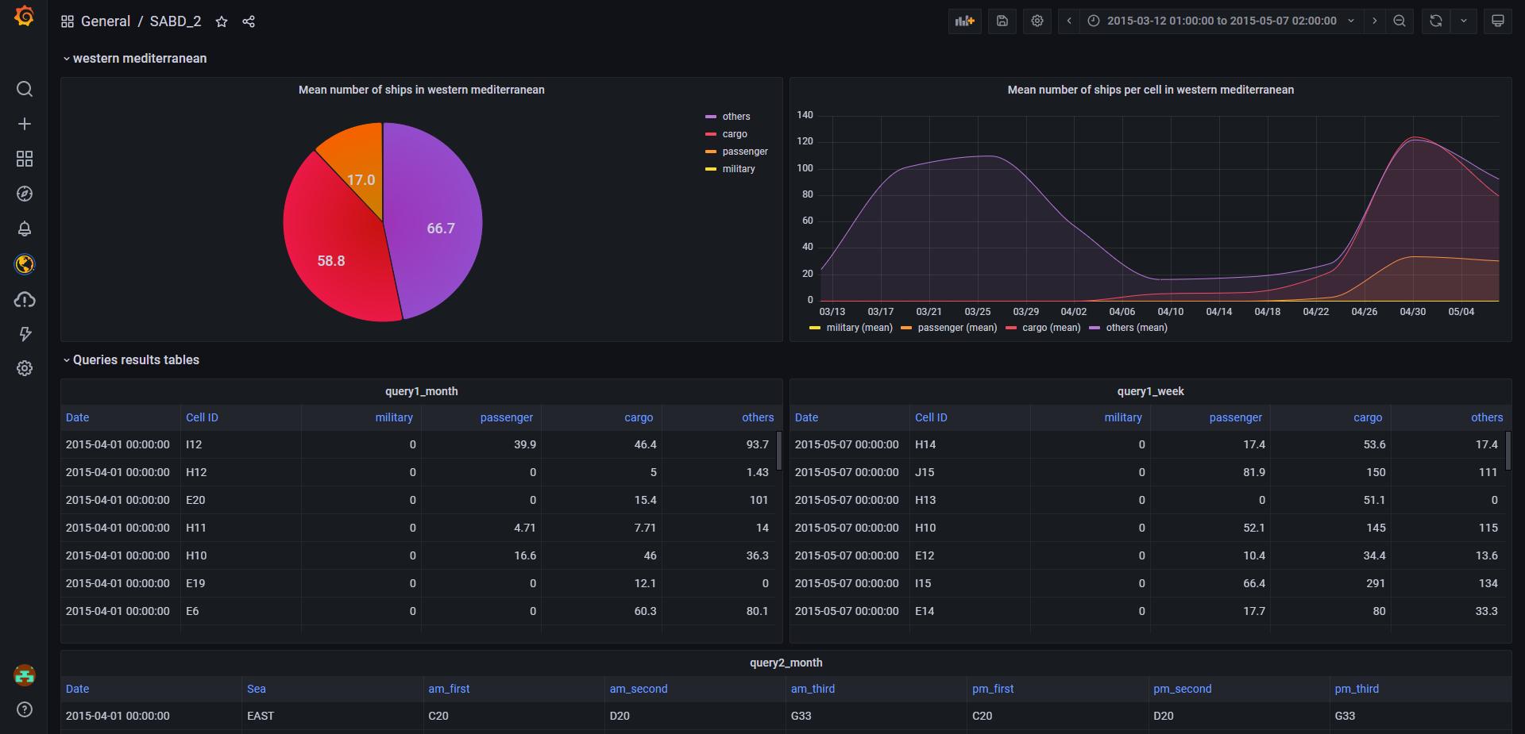
Visualizzazione: SABD_2

Slide 13
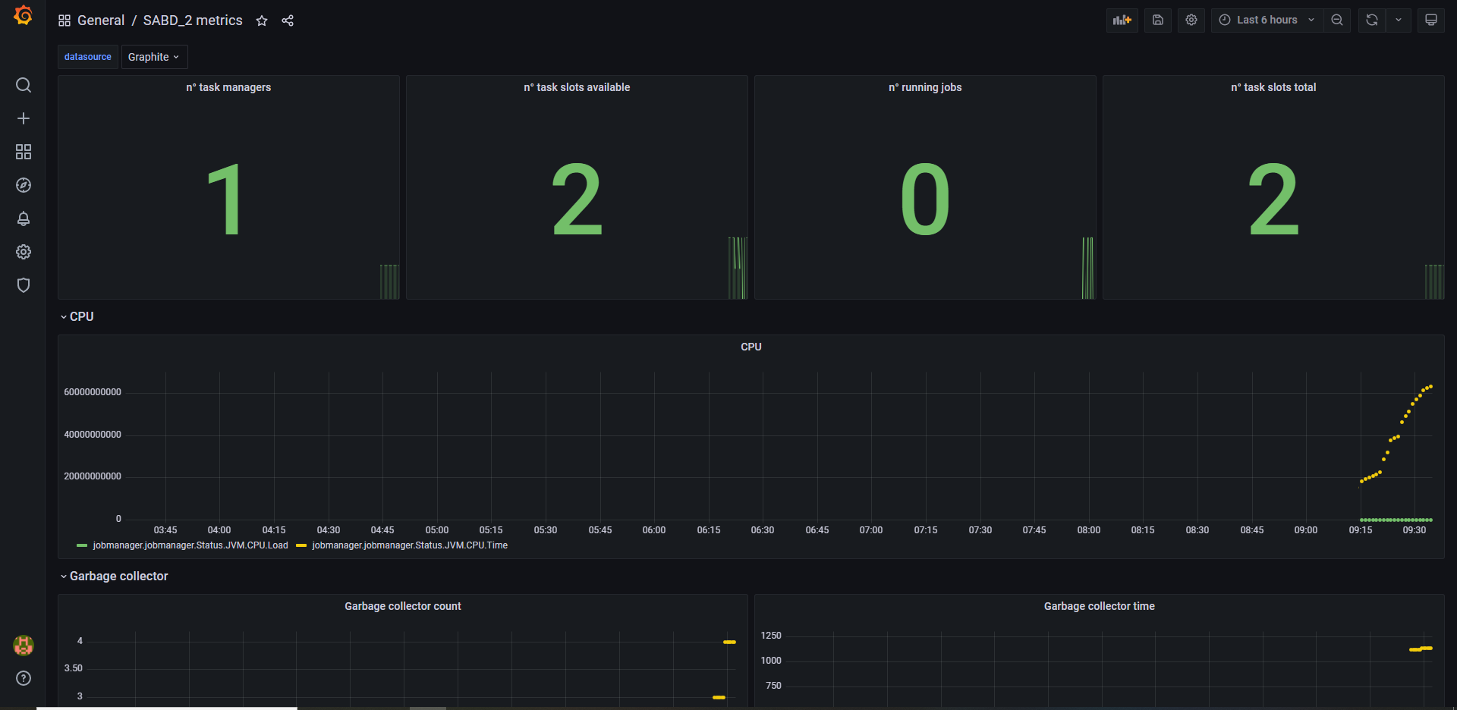
Visualizzazione: SABD_2 metrics

Slide 14
Performance

Slide 15
Conclusione
Le performance migliori sono state riscontrate nelle query 1 e 3 sia per latenza che per throughput
All’aumentare del grado di parallelismo degli operatori vi è un deterioramento delle prestazioni
Possibile miglioramento : Il calcolo della distanza nella query 2 si potrebbe effettuare andando a sommare ogni volta la differenza fra il punto attuale e l’ultimo registrato piuttosto che usare sempre il primo valore riscontrato di longitudine e latitudine

